Slide 1

Vi i Guddarps IF kommer börja använda oss av Bokat.se!
Så funkar det........

Slide 2
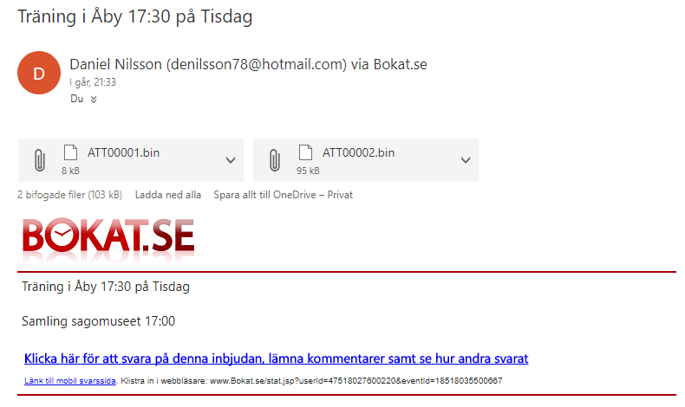
Du kommer få ett mail från bokat.se, som ser ut så här.
Öppna mailet & det kommer se ut så här.
Klicka på den blåa länken för att svara på inbjudan.

Slide 3
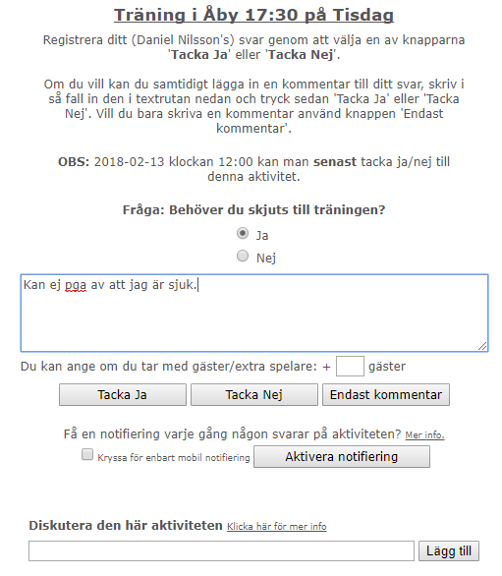
Man kommer då till en internetsida som ser ut såhär!
Senaste tid som man kan svara på inbjudan!
Svara om du behöver skjuts!
Lämna en kommentar!
Det sista man gör är att trycka på någon av knapparna för att svara på inbjudan. Då sparas aktiviteten.
Här finns även ett forum som man kan diskutera i.

Slide 4
Man kan när man vill använda samma blåa länk för att ändra sitt svar om man nu mot förmodan skulle behöva göra det!
Svarar man inte på inbjudan kommer en automatisk påminnelse att skickas ut 2 dagar innan aktiviteten startar.

Slide 5
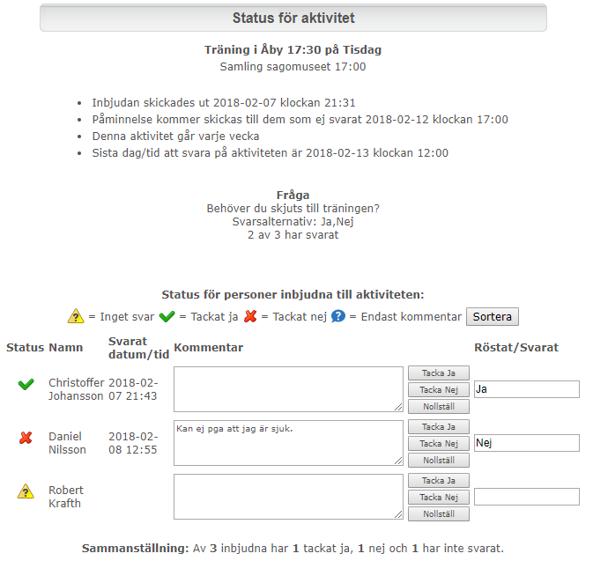
Bara vi som är administratörer kommer se vad ni svarat i en sammanställning som ser ut så här!

